Slide 1
Визитная карточка
Козлова Елена Анатольевна
Образование: Санкт-Петербургская Государственная академия физической культуры и спорта 2002г.
Место работы: МБОУ «Средняя школа №3»
Должность: учитель физической культуры
Общий трудовой стаж: 19 лет
Педагогический стаж: 19 лет
Квалификационная категория: первая
Заявленная категория : высшая
Профессиональное кредо:
Здоровье - это главная награда, Которую мы все беречь должны. Почаще спортом заниматься надо, И звездной высоты достигнешь ты!

Slide 2
Тема проекта:
Презентация практических достижений профессиональной деятельности (личного вклада педагога в развитие образования)
Внедрение
«Всероссийского физкультурно-спортивного комплекса
«Готов к труду и обороне»
в начальной школе
2016 год

Slide 3
Условия формирования личного вклада педагога в развитие образования
Анализ мониторинга
проведенных мероприятий
Подготовка доклада для выступления по данной теме на родительском собрании и педагогическом совете
Анализ методической литературы различной направленности в процессе разработки эффективной методики проведения занятий

Slide 4
Актуальность
Актуальность темы,
Основным фактором сохранения здоровья является физическая активность, она влияет на деятельность, благосостояние общества, ценностные ориентации поведения. Главным компонентом для успешного выполнения любой деятельности, в том числе и физкультурно-спортивной, является мотивация. Именно мотивационный компонент отражает положительное эмоциональное отношение к физической культуре, систему знаний, интересов и убеждений, волевых усилий, направленных на практическую и познавательную деятельность.
Одним из таких компонентов является ВФСК «ГТО».
Тема внедрения ВФСК «ГТО» в школу сейчас актуальна и задача учителя физической культуры состоит в том, чтобы привлечь наибольшее количество обучающихся школы к участию в сдаче норм ВФСК «ГТО», а также мотивировать к увеличению двигательной активности.
С 1 сентября 2014г. в соответствии с Указом Президента РФ от 24.03.2014г. начал свое действие Всероссийский физкультурно – спортивный комплекс «Готов к труду и обороне» с целью формирования у людей потребностей в занятиях физической культурой и спортом, физическом самосовершенствовании и ведении здорового образа жизни. Руководство нашей школы тоже решило внедрить в начальной школе ВФСК «ГТО».
Начали работу с проведения в 1-2 классах анкетирование на тему «Что такое ГТО?» и провели пробные тесты норм ГТО, для того чтобы выявить, с какими нормативами дети не справились и разработать эффективные формы и методы урочной и внеурочной деятельности. .

Slide 5
По результатам проведенных мероприятий, получены данные входного мониторинга:
№ | Вопрос анкеты | да | нет
1 | Знаете ли вы что такое ВФСК «ГТО»? | 2% | 98%
2 | Хотите ли вы сдать нормы ВФСК «ГТО»? | 38% | 62%
3 | Занимаетесь ли вы спортом? | 61% | 39%
4 | Хотите ли вы быть сильным, быстрым, ловким и здоровым? | 99% | 1%
Входной мониторинг:
классы | Количество учащихся в классе | Количество учащихся принявших участие по сдаче норм ВФСК «ГТО» | Количество уащихся. Которые успешно справились с требованиями Комплекса
1а | 24 | 11 | 4
1б | 21 | 10 | 2
2а | 25 | 12 | 5
Анализ данных мониторинга:
-Низкий процент участия школьников в мероприятиях по сдаче норм ГТО (45%)
-Небольшая часть учащихся успешно справились с требованиями Комплекса (30%)
-Учащиеся в основном не справились с нормативами : метание мяча и прыжок в длину с места.

Slide 6
Цель и задачи педагогической деятельности:
Цель:
Разработать эффективную систему заданий для успешного выполнения нормативов :метание мяча и прыжок в длину с места и подготовить детей к успешной сдаче норм ВФСК «ГТО».
Задачи :
1.Проинформировать учащихся о назначении и содержании ВФСК « ГТО»;
2.Подобрать и внедрить наиболее эффективные комплексы заданий для успешного выполнения нормативов :метание мяча и прыжок в длину с места;
3.Апробировать программу с учетом всех изменений;
4.Провести итоговое мероприятие по сдаче норм ГТО и выявить динамику эффективности разработанной методики. .
.

Slide 7
Ожидаемые результаты
1. Повышение интереса учащихся к сдаче норм ВФСК «ГТО».
2. Положительная динамика выполнения нормативов ВФСК ГТО учащимися школы.
3. Увеличение процента учащихся, вовлеченных в физкультурную и спортивную деятельность.

Slide 8
Организация исследования:
Этапы реализации проекта:
Подготовительный этап – октябрь 2014 г
обозначение проблемы, формулирование цели проекта, постановка задач, определение методов и средств для достижения цели;
Практический этап- ноябрь 2014- апрель 2015
1 направление- мероприятия информационного характера
-проведение классных часов;
-информирование педагогов и родителей о внедрении Комплекса ГТО через выступления на родительских собраниях и педсовете.
2 направление
-применение на уроках физкультуры разработанные комплексы заданий для успешного выполнения нормативов :метание мяча и прыжок в длину с места;
-проведение спортивно-массовых мероприятий.
3 направление-мероприятия стимулирующего характера
-оформление стенда «ГТО!»
-конкурс рисунков « О, спорт- ты мир!»
-награждение участников комплекса ГТО
Обобщающий этап – май 2015
-обобщение и анализ данных, полученных в ходе проекта.
.

Slide 9
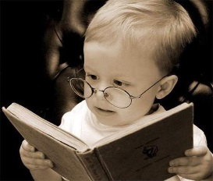
Подготовительный этап:
1. Совещание при директоре «Создание условий для введения Всероссийского физкультурно-оздоровительного комплекса «Готов к труду и обороне» в ОУ № 3
2. Создание комиссии по сдаче норм ГТО
3. Изучение нормативной базы и разработка плана по реализации мероприятий по ГТО
4. Социологический опрос «Что я знаю про ГТО?»
5. Проведение диагностик:
Бег 30, 60 метров
Метание мяча 150 гр.(м)
День здоровья «Весенний марафон »( 1000м)

Slide 10
Основной этап:
Классный час «История возникновения ГТО»
Выпуск буклетов, оформление стенда «Мы снова сдаем ГТО»
Конкурс рисунков «О спорт - ты мир!»
Спортивный праздник «Делай как я!»
Спортивно-просветительский марафон «ГТО на старт!»
День здоровья (наклон вперед с прямыми ногами)
Спортивный праздник «Мама, папа, я – спортивная семья!»
Классный час«Мы выбираем жизнь!»
«Зимний марафон»Лыжные гонки 1 км (мин.)
Notes:
10

Slide 11
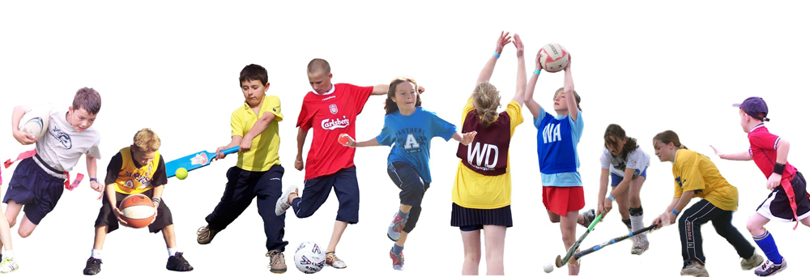
Заключительный этап:
Проведение диагностик:
День здоровья «Весенний марафон »( 1000м)
Бег 30, 60 метров
Метание мяча 150 гр.(м)
Подведение итогов ГТО
Фестиваль достижений «Быть здоровым- это здорово!» (подведение итогов проекта «Мы снова сдаем ГТО»)
Открытие спортивного школьного клуба «ФизКульт»
Notes:
11

Slide 12
Результативность профессиональной педагогической деятельности и достигнутые эффект
Классные часы
Спортивный праздник «мама, папа, я – спортивная семья»
Конкурс рисунков «О, спорт -ты мир»
Оформление стенда «ГТО»
Спортивно-просветительский марафон для 1-4
Протоколы сдачи норм ГТО
Результаты выполнения норм ГТО

Slide 14
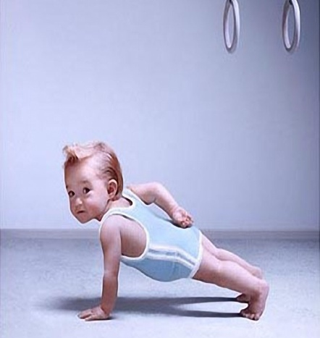

Slide 16
ИСТОЧНИКИ
История физической культуры и спорта. В.В. Столбов, Л.А.Финогенова, Н.Ю.Мельникова / Учебник под ред. В.В.Столбова - 3-е изд, перераб. и доп.
ГТО - основа систематизации средств и методов советской физической культуры/ А.Д.Новиков// Теория и практика физической культуры,1939 г.
Постановление ЦК КПСС Совета Министров СССР от 17 января 1972 г.,
Энциклопедический словарь по физической культуре и спорту. М.: Физкультура и спорт, 1963 г. 5. Физическая культура и спорт в СССР. - М.: Физкультура и спорт, 1967
Подготовка к военной службе учащихся старших классов средних школ. /А.А Аронов,
Кумарин В. Педагогика природосообразности и реформа школы.
М., Народное образование, 2004 г.
Селевко Г.К. Профориентация Энциклопедия образовательных технологий. Т1, М., НИИ школьных технологий. 2006 г.
Смирнов Н.К. Здоровьесберегающие образовательные технологии в работе учителя и школы, М., АРКТИ, 2003 г.
Ковалько В.И. Здоровьесберегающие технологии. Издательство «ВАКО», 2004.
Мишин Б.И. Настольная книга учителя физической культуры. АСТ Арстель, Москва 2003.

